Slide 1
PHẦN MỀM QUẢN LÝ KHEN THƯỞNG
Tại Học viện Khoa học Quân sự
Đồ án Tốt nghiệp Đại học · Niên khóa 2025/2026
Sinh viên: Trần Anh Đức · MSSV 20220120
Giảng viên hướng dẫn: ThS. Lê Đức Trung
Hà Nội, năm 2026

Slide 2
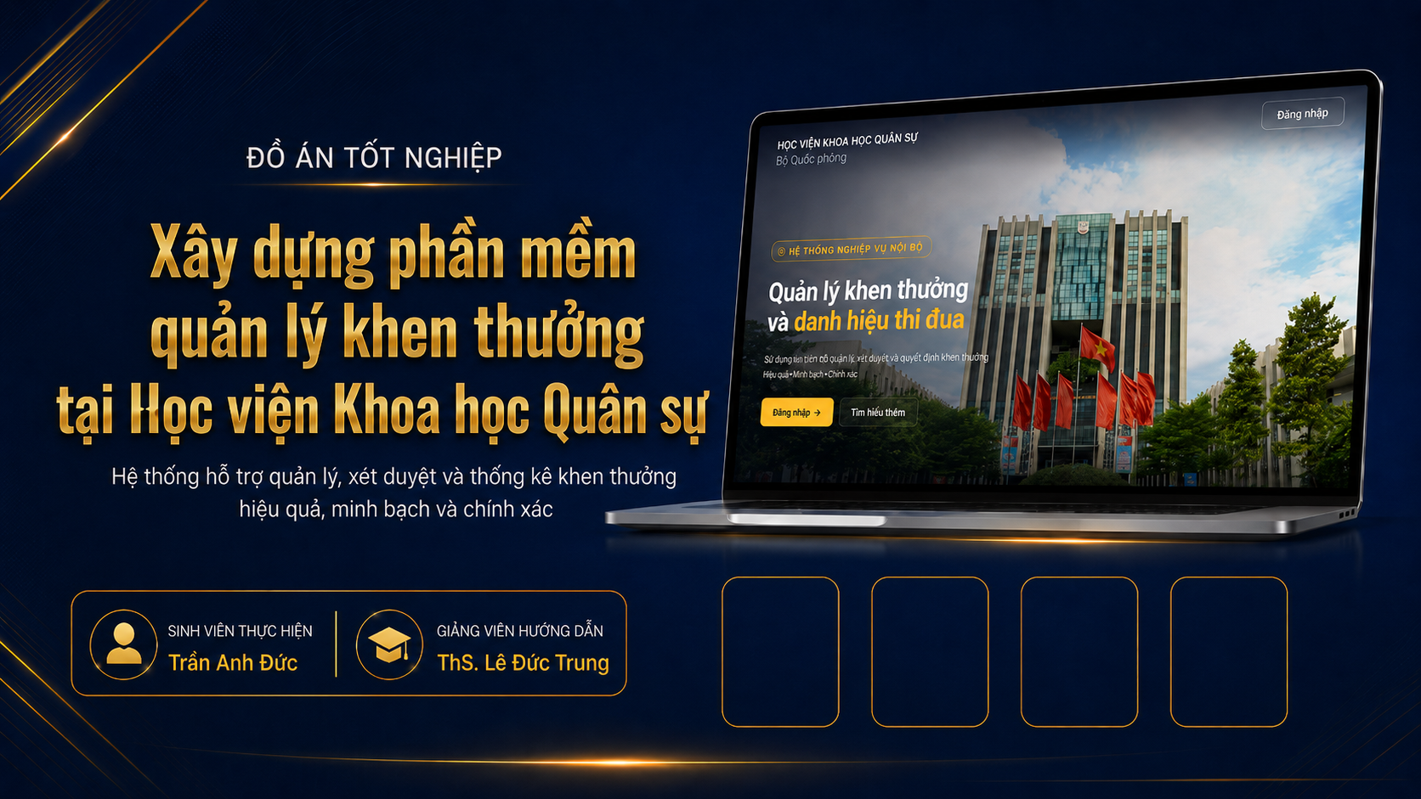





Slide 3
Nội dung trình bày
Phần I — Mở đầu
Mục tiêu của đồ án; hệ thống và chuỗi danh hiệu; phân tích bài toán
Phần II — Công nghệ & Thiết kế
Công nghệ, kiến trúc, cơ sở dữ liệu (ERD), use-case, quy trình duyệt, Strategy
Phần III — Các đóng góp nổi bật
Tự động xét điều kiện; số hoá quy trình & lưu vết; nhập Excel; sao lưu & thông báo
Phần IV — Đánh giá & Tổng kết
Kiểm thử & triển khai; kết luận và hướng phát triển

Slide 4
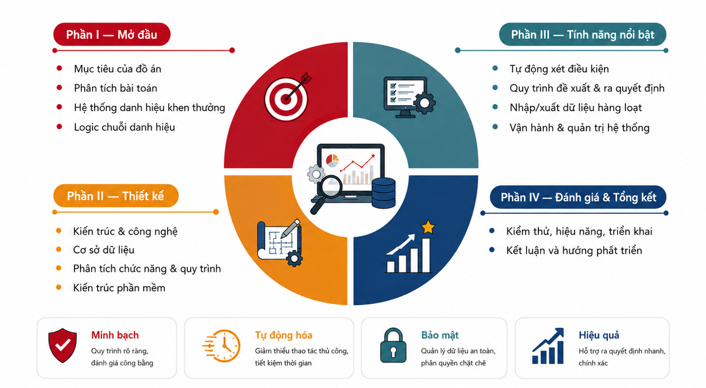
Nội dung trình bày

Slide 5
PHẦN I — Mở đầu
Mục tiêu của đồ án
Hệ thống và chuỗi danh hiệu khen thưởng
Phân tích bài toán và các thách thức

Slide 6
Mục tiêu của đồ án
Bối cảnh và động lực
Khen thưởng tại đơn vị quân đội hiện chủ yếu dựa trên Excel và hồ sơ giấy
Khó tra cứu lịch sử khen thưởng nhiều năm; dễ bỏ sót
Quy định chuỗi danh hiệu phức tạp (BKBQP, CSTĐTQ, BKTTCP) dễ sai khi tính tay
Mục tiêu cụ thể
Quản lý bảy nhóm khen thưởng với bốn cấp vai trò
Tự động hoá xét điều kiện theo quy định hiện hành
Hỗ trợ quy trình: đề xuất → đính kèm quyết định → phê duyệt
Bảo đảm truy vết, bảo mật; chạy trong mạng nội bộ
Mục tiêu cốt lõi: giảm sai sót thủ công, tiết kiệm thời gian, đúng quy định

Slide 7
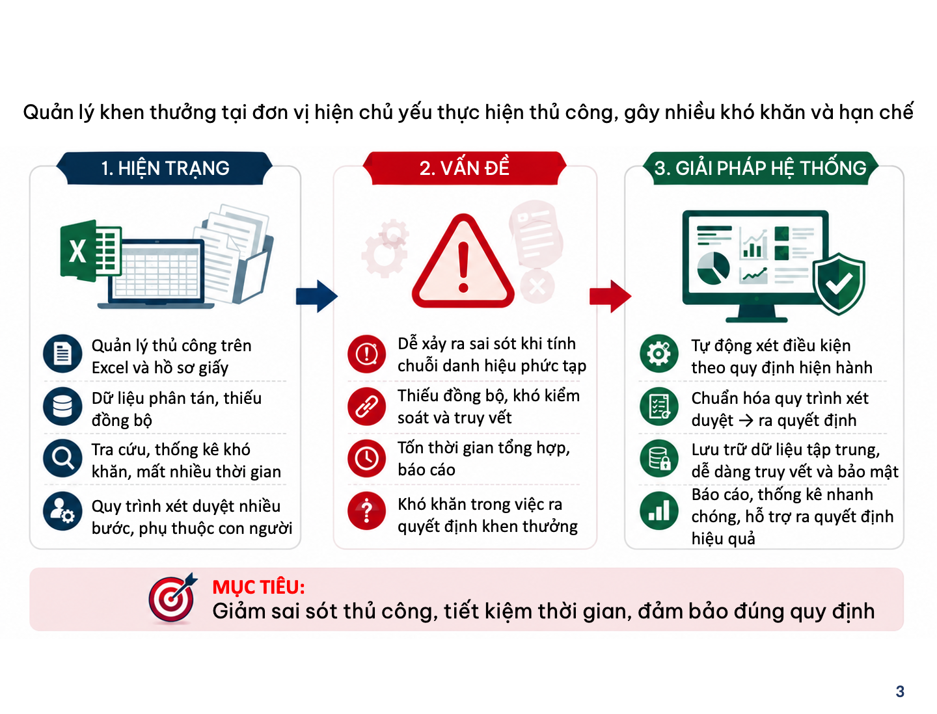
Mục tiêu của đồ án

Slide 8
Hệ thống khen thưởng
Nhóm khen thưởng | Phân rã | Tiêu chí xét
Hằng năm | Cá nhân (CSTĐCS, CSTT, BKBQP, CSTĐTQ, BKTTCP); Đơn vị (ĐVQT, ĐVTT, BKBQP, BKTTCP) | Theo năm
Niên hạn | HCCSVV (3 hạng), HCQKQT, KNC VSNXD QĐNDVN | Theo năm phục vụ
Cống hiến | HCBVTQ (3 hạng) | 120 tháng (nam) / 80 (nữ)
Thành tích | NCKH (đề tài, sáng kiến) | Theo công trình
Đột xuất | Theo sự kiện / chiến công | Phi định kỳ
Bốn nhóm đầu gồm bảy loại đề xuất xử lý qua Strategy pattern; khen thưởng đột xuất quản lý riêng, ngoài luồng đề xuất.

Slide 9
Chuỗi danh hiệu hằng năm
Cá nhân — nền tảng là CSTĐCS + NCKH liên tục mỗi năm
BKBQP: chu kỳ 2 năm CSTĐCS liên tục
CSTĐTQ: chu kỳ 3 năm + ít nhất 1 BKBQP trong cửa sổ 3 năm gần nhất
BKTTCP: chu kỳ 7 năm + 3 BKBQP + 2 CSTĐTQ; nhận một lần duy nhất
Đơn vị — nền tảng là ĐVQT liên tục (không CSTĐTQ, không bắt buộc NCKH)
BKBQP đơn vị (2 năm) và BKTTCP đơn vị (7 năm), có thể lặp lại
Lỡ đợt: bỏ lỡ năm đến mốc thì chu kỳ vẫn đếm tiếp, chu kỳ sau vẫn được xét

Slide 10


Chuỗi danh hiệu hằng năm
Sau đó các danh hiệu lặp lại và có thể nhận nhiều lần
Ngoại trừ danh hiệu BKTTCP do hệ thống chưa hỗ trợ khen thưởng cao hơn
BKBQP
CSTĐTQ
BKBQP
CSTĐTQ
BKBQP
BKTTCP
2013
2014
2015
2016
2012
ĐVQT
ĐVQT
ĐVQT
ĐVQT
2017
2011
ĐVQT
ĐVQT
2018
ĐVQT
ĐVQT
10

Slide 11
Chuỗi danh hiệu hằng năm
Sau đó các danh hiệu lặp lại và có thể nhận nhiều lần
BKBQP
BKBQP
BKBQP
BKTTCP
2013
2014
2015
2016
2012
ĐVQT
ĐVQT
ĐVQT
ĐVQT
2017
2011
ĐVQT
ĐVQT
2018
ĐVQT
ĐVQT
11

Slide 12
Các danh hiệu dài hạn
Niên hạn — theo số năm phục vụ
HCCSVV: hạng Ba/Nhì/Nhất theo mốc 10 / 15 / 20 năm
HCQKQT (25 năm) và KNC VSNXD QĐNDVN (nam 25 / nữ 20 năm): một lần duy nhất
Cống hiến — Huân chương Bảo vệ Tổ quốc (HCBVTQ)
Tích luỹ 120 tháng (nam) hoặc 80 tháng (nữ) giữ chức vụ theo từng nhóm hệ số
Nhóm hệ số 0.7 → hạng Ba; 0.8 → hạng Nhì; 0.9–1.0 → hạng Nhất

Slide 13



Các danh hiệu dài hạn
Kỷ niệm chương “Vì sự nghiệp xây dựng Quân đội nhân dân Việt Nam” Huy chương chiến sĩ vẻ vang các hạng
Huy chương Quân kỳ quyết thắng
Kỷ niệm chương
“Vì sự nghiệp xây dựng Quân đội nhân dân Việt Nam”
25
năm
HCCSVV Hạng nhất
20
năm
Huy chương
Quân kỳ quyết thắng
(Đối với nam)
Huy chương
Quân kỳ quyết thắng
(Đối với nữ)
HCCSVV Hạng ba
10
năm
15
năm
HCCSVV Hạng nhì
8

Slide 14


Các danh hiệu dài hạn
Tích luỹ 120 tháng (nam) hoặc 80 tháng (nữ, bằng 2/3) giữ chức vụ trong từng nhóm hệ số chức vụ, không phụ thuộc số năm phục vụ
Huân chương bảo vệ Tổ quốc Hạng nhất
Hệ số 0,9-1,0
Huân chương bảo vệ Tổ quốc Hạng nhì
Hệ số 0,8
Huân chương bảo vệ Tổ quốc Hạng ba
Hệ số 0,7

Slide 15
Phân tích bài toán — bốn thách thức cốt lõi
1. Logic chuỗi danh hiệu nhiều năm (trọng tâm)
Cửa sổ trượt 3/7 năm, nhận một lần duy nhất, lỡ đợt — phải xét trên toàn dòng thời gian
2. Tính nhất quán đa bảng (trọng tâm)
Mỗi lần duyệt cập nhật nhiều bảng — cần giao dịch và chống tranh chấp ghi
3. Phân quyền theo cây tổ chức
Bốn vai trò trên cây đơn vị — hai lớp kiểm tra vai trò và lọc theo đơn vị
4. Vận hành trong mạng nội bộ
Không Internet — tự lưu phông chữ, tự sao lưu, tự khởi động lại bằng PM2

Slide 16
PHẦN II — Công nghệ & Thiết kế
Công nghệ và kiến trúc hệ thống
Thiết kế cơ sở dữ liệu (ERD)
Use-case, quy trình duyệt và Strategy pattern

Slide 17
Công nghệ sử dụng
Giao diện (Frontend)
Next.js (App Router) + TypeScript
Ant Design (biểu mẫu, bảng) + Tailwind CSS (bố cục)
Zod kiểm tra dữ liệu; Socket.IO client nhận thông báo
Máy chủ & Cơ sở dữ liệu (Backend)
Express + TypeScript (REST API); Prisma ORM
PostgreSQL (giao dịch ACID đa bảng)
JWT hai token (access + refresh); bcrypt băm mật khẩu
Phụ trợ: Socket.IO, PM2, node-cron, ExcelJS, Multer, Helmet

Slide 18
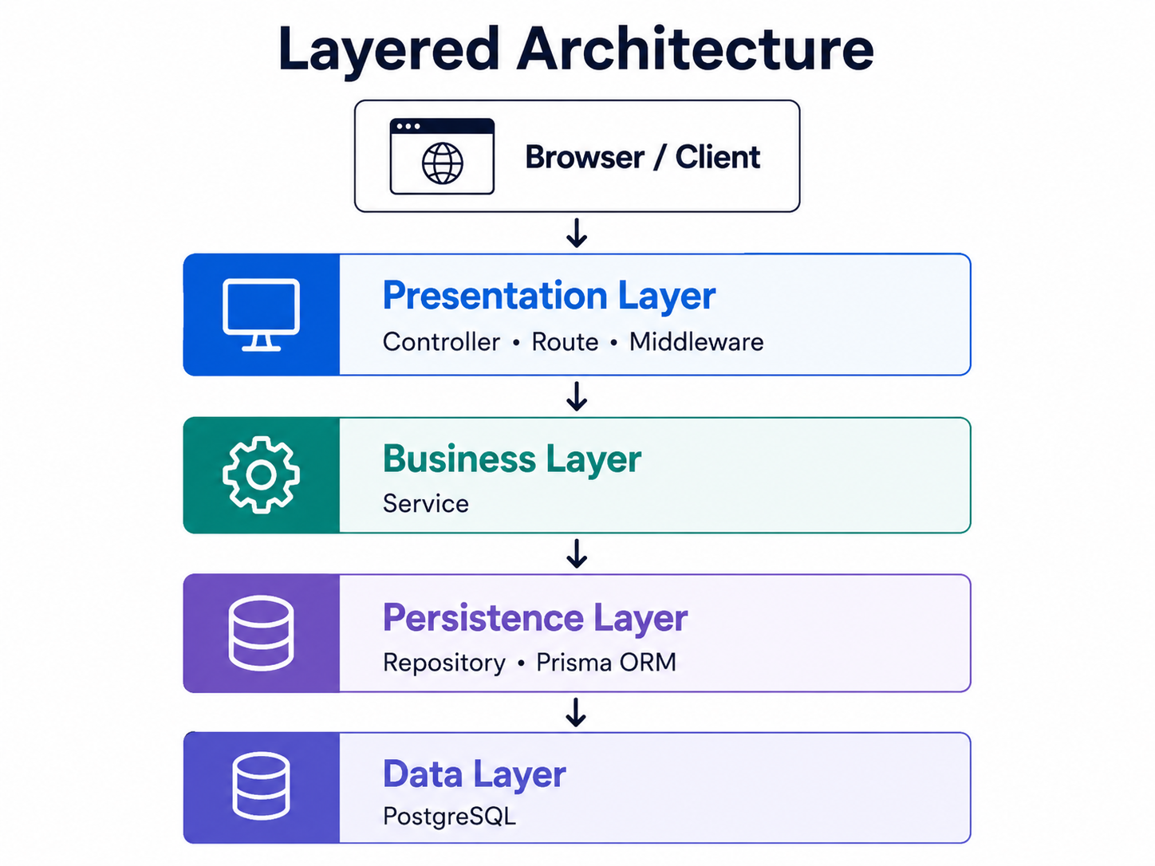
Kiến trúc tổng quan hệ thống
• Trình duyệt tải giao diện từ Frontend; gọi thẳng Backend qua REST API và Socket.IO (không qua Frontend)
• Backend phân tầng: Controller → Service → Repository (Prisma) → PostgreSQL

Slide 19
Thiết kế cơ sở dữ liệu
23 bảng · 47 khoá ngoại · khoá chính kiểu CUID
Nhóm bảng
Tổ chức: QuanNhan, CoQuanDonVi, DonViTrucThuoc, ChucVu
Đề xuất & hồ sơ: BangDeXuat, DanhHieuHangNam, HoSoNienHan, HoSoCongHien
Tài khoản: TaiKhoan (4 vai trò); Phụ trợ: SystemLog, ThongBao, FileQuyetDinh, SystemSetting
Điểm thiết kế đặc biệt
FileQuyetDinh liên kết 8 bảng khen thưởng qua cột số quyết định (khoá tự nhiên); đổi số QĐ tự lan truyền

Slide 20
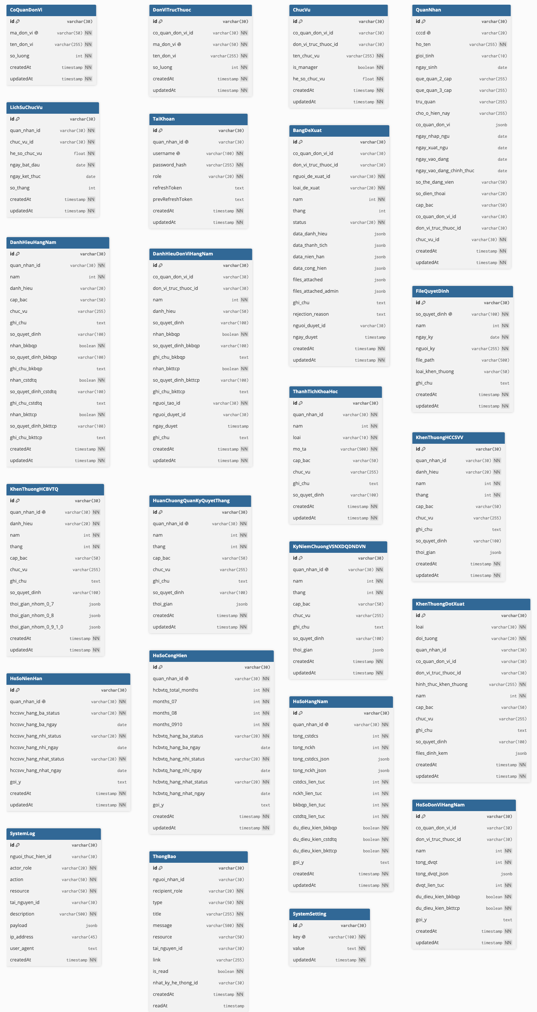
Sơ đồ ERD tổng quan
• 23 bảng chia thành sáu nhóm dữ liệu nghiệp vụ; quan hệ chi tiết ở các slide tiếp theo

Slide 21
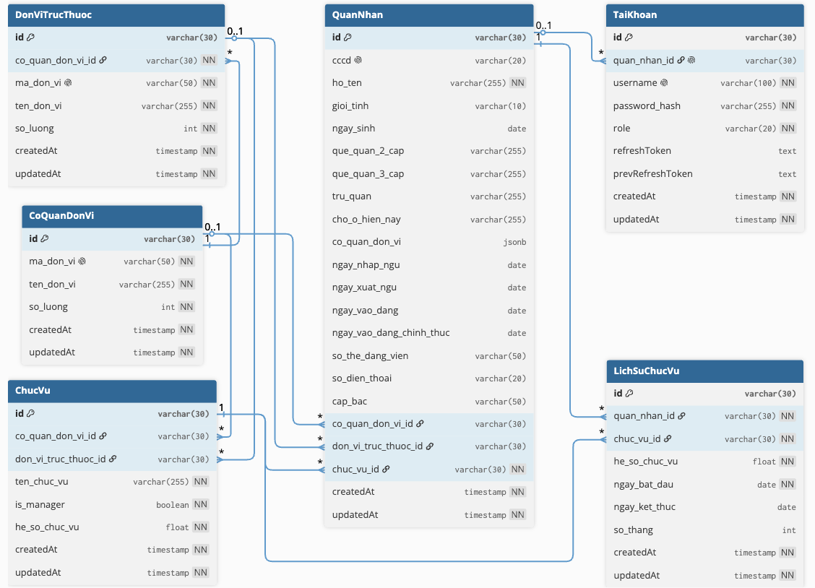
ERD — Tổ chức, Quân nhân, Tài khoản
• Một CoQuanDonVi có nhiều DonViTrucThuoc
• Mỗi QuanNhan gắn một ChucVu và một đơn vị; có tối đa một TaiKhoan
• LichSuChucVu lưu các giai đoạn giữ chức vụ (để tính tháng cống hiến)

Slide 22
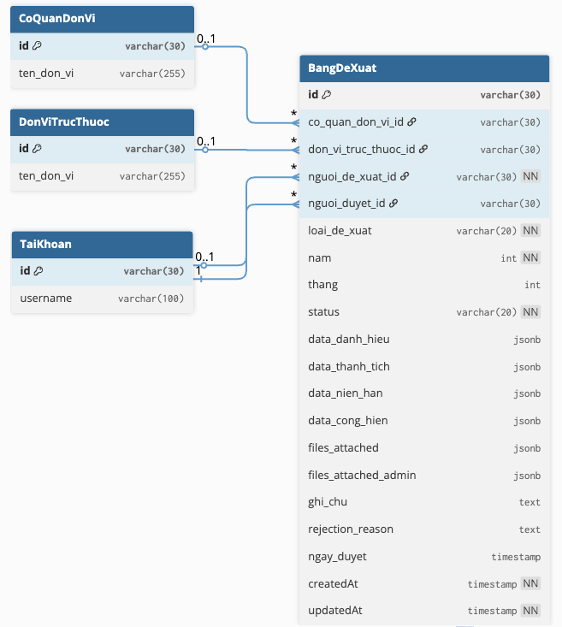
ERD — Đề xuất khen thưởng
• BangDeXuat là trung tâm: gắn đơn vị nộp, người đề xuất, người duyệt
• Chi tiết từng loại nằm trong cột JSON; chỉ ghi thành bản ghi khi phê duyệt

Slide 23
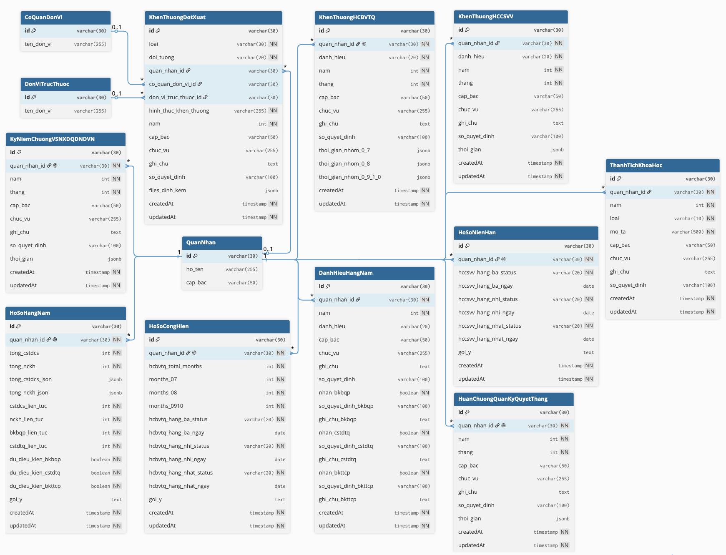
ERD — Khen thưởng & hồ sơ cá nhân
• Một quân nhân có nhiều bản ghi danh hiệu hằng năm, NCKH, HCCSVV
• Quan hệ một–một với HCBVTQ, HCQKQT, KNC và ba bảng hồ sơ suy diễn
• Duy nhất (quân nhân, năm) ở danh hiệu hằng năm; xoá quân nhân thì xoá theo

Slide 24
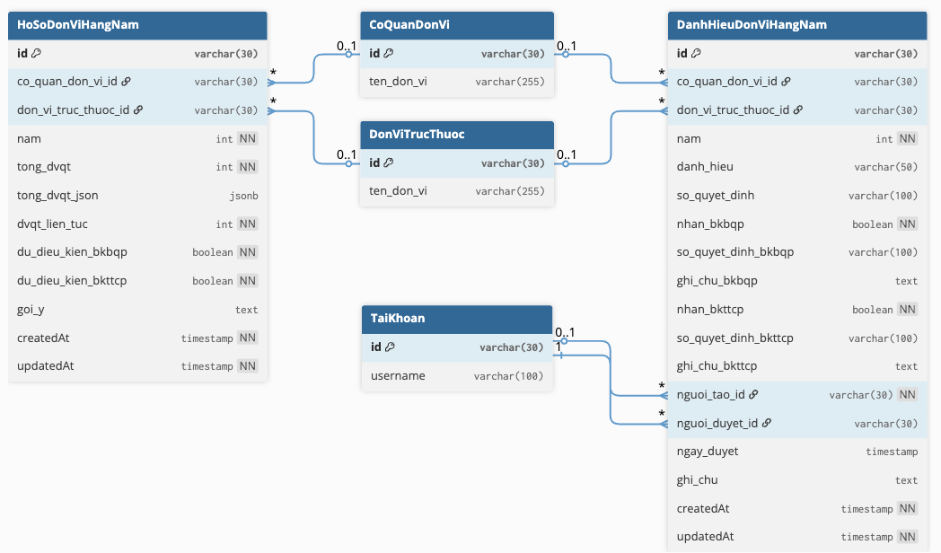
ERD — Khen thưởng & hồ sơ đơn vị
• Hai bảng đều gắn với một đơn vị được khen (cơ quan hoặc đơn vị trực thuộc)
• Duy nhất theo cặp (đơn vị, năm)

Slide 25
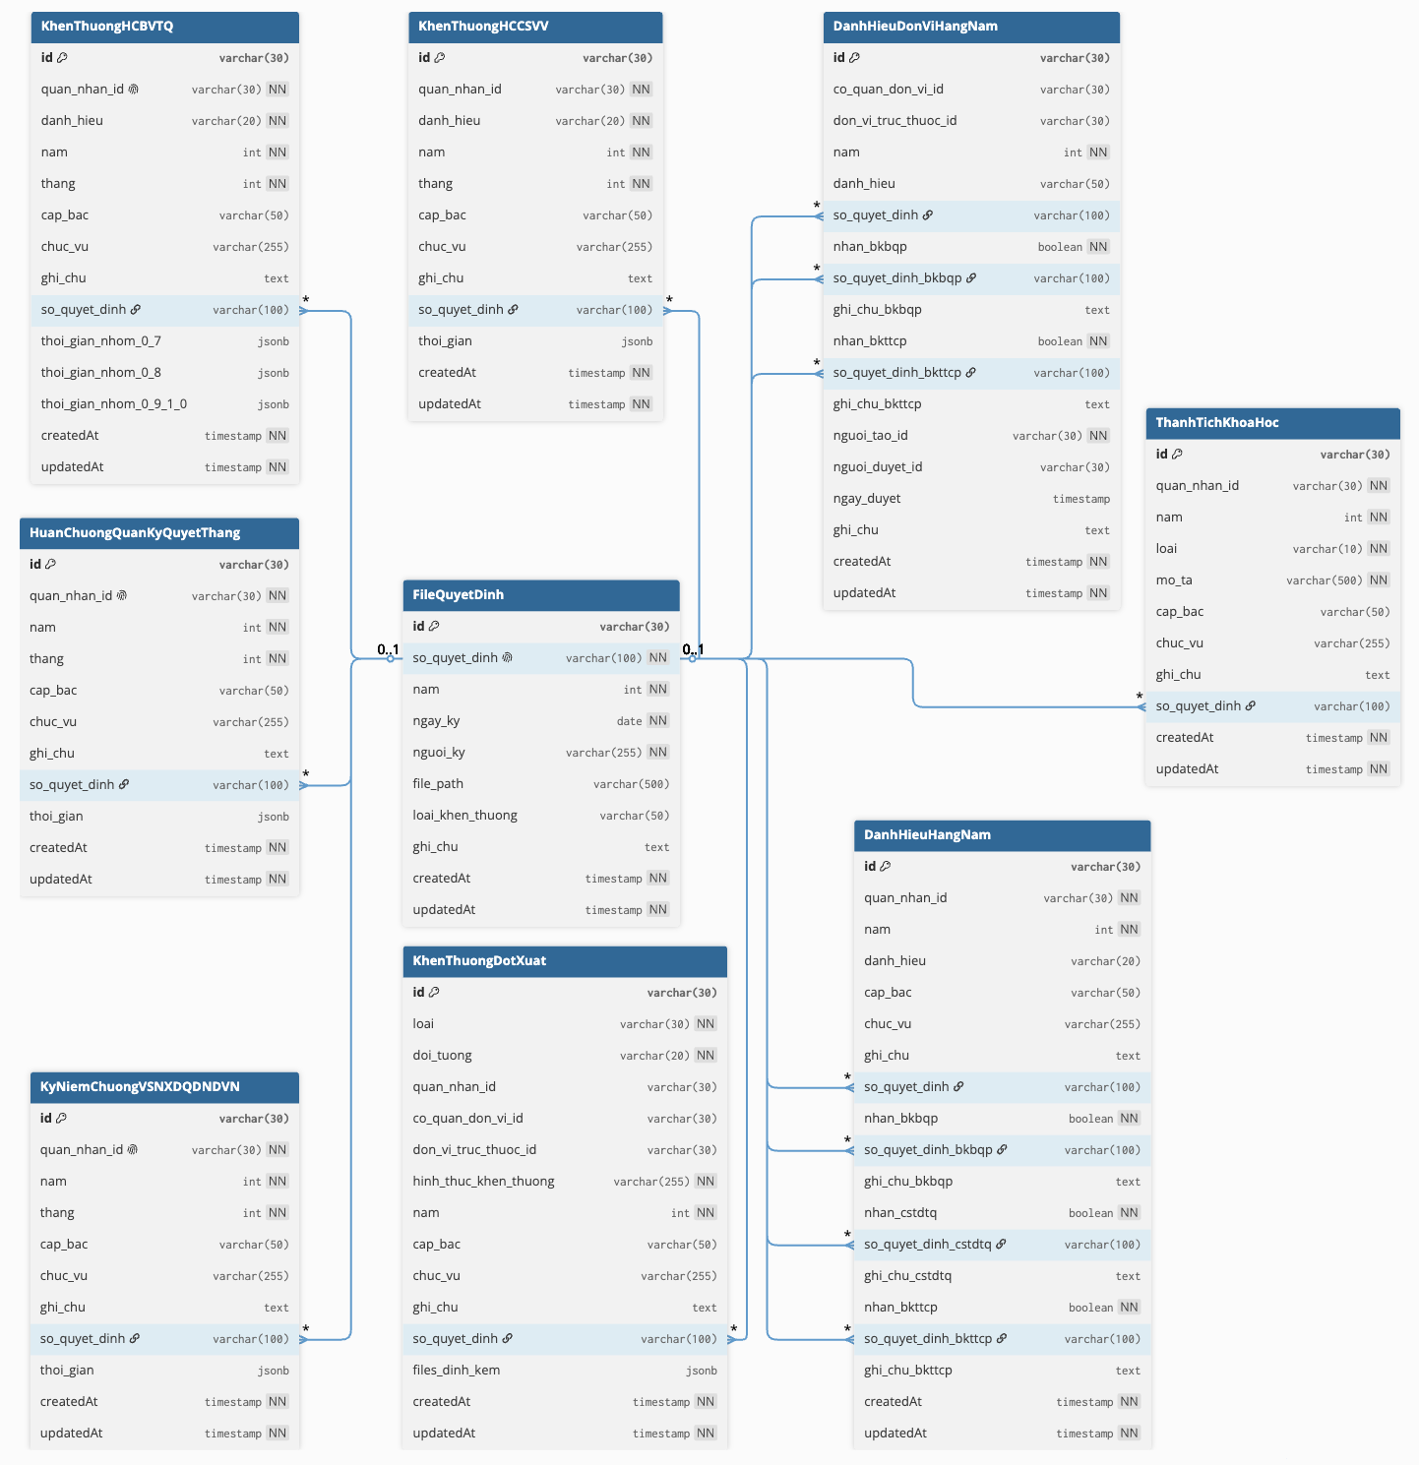
ERD — Quyết định
• FileQuyetDinh là tâm điểm: một quyết định gắn với nhiều bản ghi khen thưởng
• Khoá ngoại trỏ tới cột số quyết định; đổi số thì lan truyền, không xoá khi còn tham chiếu

Slide 26
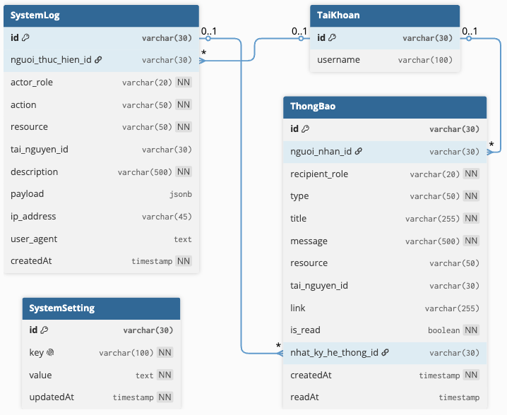
ERD — Hệ thống
• SystemLog gắn tài khoản người thực hiện; ThongBao gắn người nhận và trỏ về nhật ký
• SystemSetting lưu cấu hình dạng khoá–giá trị, độc lập

Slide 27
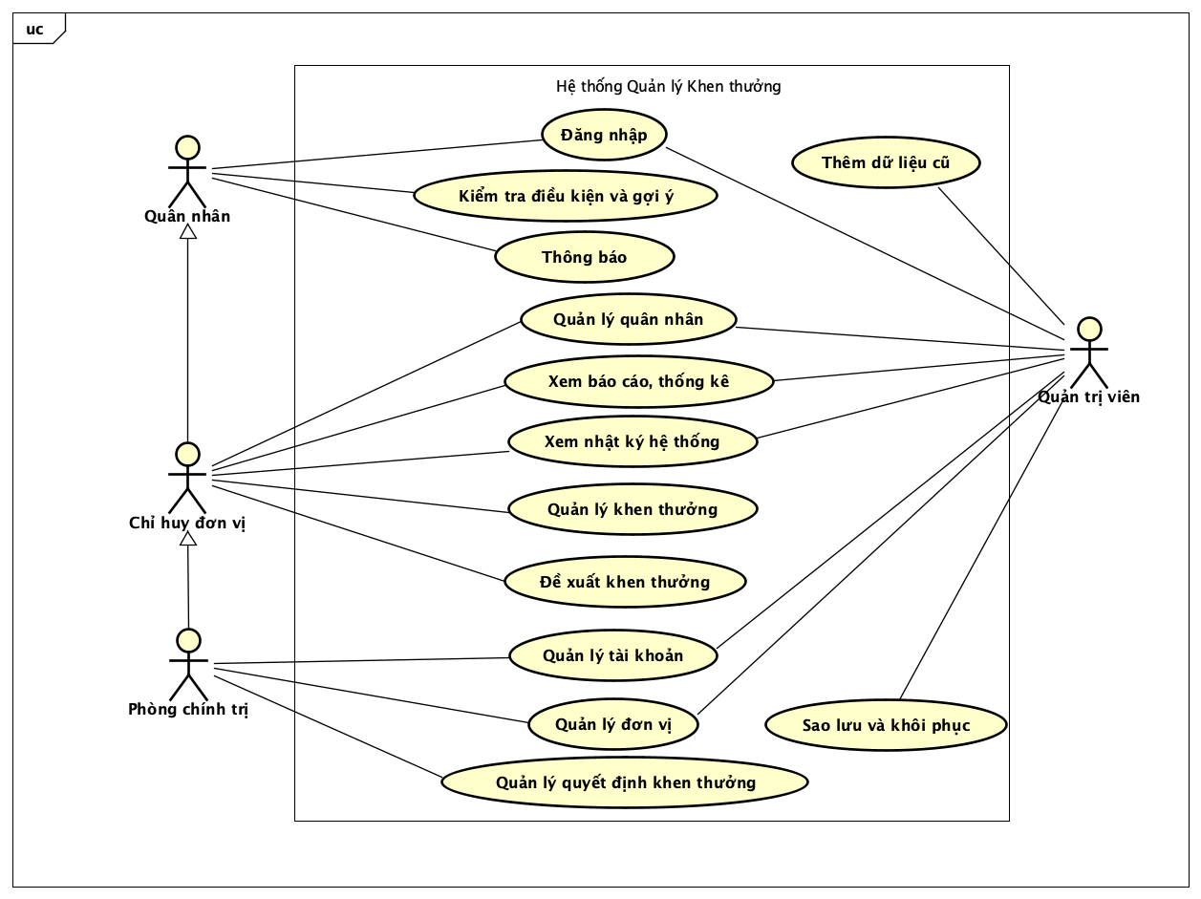
Phân tích chức năng — Use-case
• Bốn vai trò: Quản trị hệ thống, Cán bộ Phòng Chính trị, Chỉ huy đơn vị, Người dùng
• Hai lớp phân quyền: kiểm tra vai trò ở route + lọc dữ liệu theo đơn vị

Slide 28
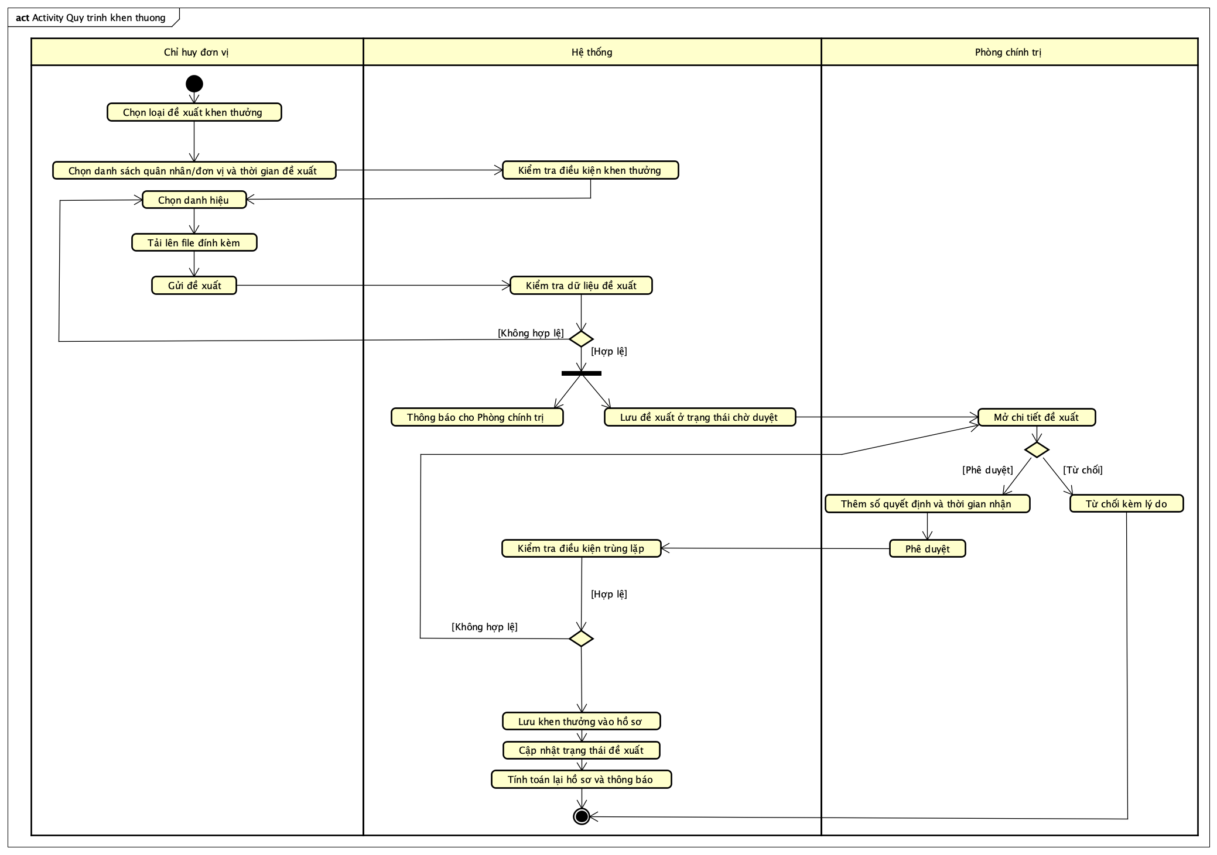
Quy trình duyệt đề xuất
• Chỉ huy đơn vị tạo đề xuất → hệ thống kiểm tra điều kiện, cảnh báo trùng
• Cán bộ nhập số quyết định, đính kèm PDF đã ký rồi phê duyệt; ghi danh hiệu, đổi trạng thái, tính lại hồ sơ, ghi nhật ký — trong một giao dịch

Slide 29
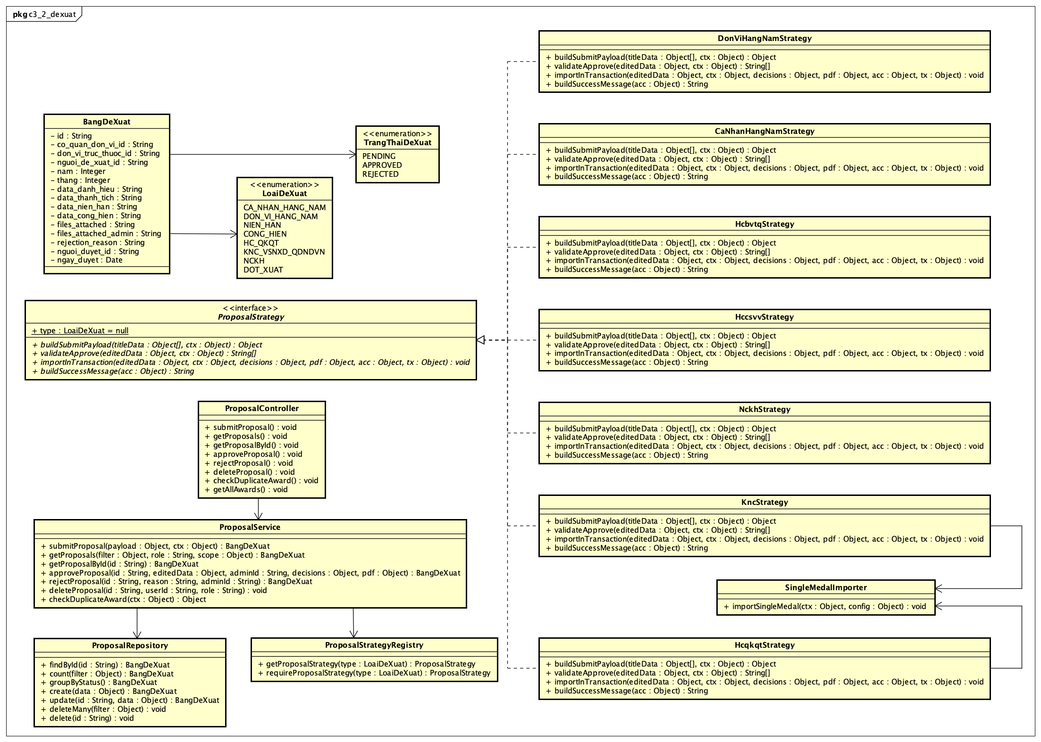
Kiến trúc phần mềm — Strategy pattern
• Vấn đề: bảy loại đề xuất, logic khác nhau — if/else sẽ tạo file rất dài, khó bảo trì
• Giải pháp: một giao diện chung, mỗi loại một tệp, điều phối qua Registry; thêm loại mới chỉ cần một tệp + một dòng đăng ký

Slide 30
PHẦN III — Các đóng góp nổi bật
Tự động xét điều kiện và gợi ý
Số hoá quy trình; nhập Excel có giao dịch
Lưu vết, sao lưu và thông báo

Slide 31
Tự động xét điều kiện & gợi ý chủ động
Vấn đề
Xét chuỗi thủ công (cửa sổ trượt 3/7 năm, đếm BKBQP/CSTĐTQ, kiểm NCKH) tốn thời gian, dễ sai và bỏ sót
Cách làm
Mỗi cấp danh hiệu mô tả bằng một dòng cấu hình; một hàm thuần đọc cấu hình + ngữ cảnh chuỗi, kết luận đủ/chưa kèm lý do
Cùng bộ quy tắc cho cả tính lại hồ sơ lẫn kiểm tra khi phê duyệt; tự sinh gợi ý theo năm
Kết quả
Thời gian xét mỗi quân nhân giảm từ vài chục phút xuống gần như tức thời; bắt được ca lỡ đợt và dễ bị bỏ sót

Slide 32
Số hoá quy trình đề xuất & lưu vết
Vấn đề
Quy trình giấy nhiều bước kéo dài 5–10 ngày; sửa giữa chừng không truy được ai, vì sao
Cách làm
Đề xuất là thực thể ba trạng thái; bảy loại theo một giao diện chung
Trước khi duyệt, cán bộ nhập số QĐ và đính kèm PDF; phê duyệt trong một giao dịch rồi mới tính lại hồ sơ, ghi nhật ký
Kết quả
Rút một đợt xét xuống còn trong ngày; truy vết trọn vòng đời đề xuất kèm người, thời điểm, lý do

Slide 33
Nhập Excel hàng loạt có giao dịch
Vấn đề
Di trú dữ liệu lịch sử lớn (~50.000 danh hiệu, ~15.000 lịch sử chức vụ); nhập tay mất nhiều tháng
Cách làm
Hai bước: Xem trước (đối chiếu Zod + quy tắc, liệt kê dòng lỗi, chưa ghi) và Xác nhận (ghi trong một giao dịch, lỗi thì hoàn tác toàn bộ)
Tệp mẫu có danh sách thả xuống; tự chuẩn hoá viết tắt danh hiệu
Kết quả
Di trú khối lớn trong thời gian ngắn, không bản ghi nào dở dang; hỗ trợ xuất danh sách ra Excel

Slide 34
Lưu vết đầy đủ, sao lưu định kỳ & thông báo
Vấn đề
Tệp dùng chung không lưu vết sửa/xoá; sao lưu phụ thuộc kỷ luật cá nhân
Cách làm
Nhật ký ghi mọi thao tác: người, hành động, đối tượng, IP, dữ liệu trước/sau
Sao lưu định kỳ tự động (node-cron); thông báo thời gian thực qua Socket.IO và lưu để xem lại
Kết quả
Mọi thay đổi đều truy vết được; luôn có bản sao lưu hằng ngày sẵn sàng khôi phục

Slide 35
PHẦN IV — Đánh giá & Tổng kết
Kiểm thử và triển khai
Kết luận và hướng phát triển

Slide 36
Kiểm thử và triển khai
Kiểm thử
Hộp đen thủ công qua giao diện (tám nhóm chức năng) + tự động bằng Jest cho quy tắc chuỗi lõi
Tương thích trên năm dòng máy và bốn trình duyệt
Kịch bản trọng yếu: tranh chấp ghi, BKTTCP cửa sổ 7 năm, chống giả mạo qua API, lỡ đợt
Triển khai mạng nội bộ
Máy chủ Windows Server (Node.js 20 LTS, PostgreSQL 15)
prisma migrate dev tạo lược đồ + tài khoản quản trị; pm2 start chạy backend (4000) và frontend (3000)

Slide 37
Kết luận và hướng phát triển
Đã đạt được
Hoàn thành bảy nhóm khen thưởng, bốn vai trò; tự động hoá xét duyệt; kiểm thử kỹ; triển khai nội bộ
Hạn chế
Chưa hỗ trợ danh hiệu cao hơn BKTTCP; chưa có module thống kê chuyên sâu; chạy một tiến trình; ký số còn ở dạng PDF
Hướng phát triển
Ứng dụng di động; module phân tích – báo cáo; tích hợp ký số (Smart Card/USB token); mở rộng đa tiến trình

Slide 38


Implementation Roadmap Structure
Sequential approach to transform strategic vision into operational reality
Deliver early results that build momentum and demonstrate value.
Refine processes, scale successful elements, and prepare for growth.
Foundation Building
Core
Development
Establish team structure, governance processes, and success measurement frameworks.
Quick Wins
Execute primary initiatives that drive significant progress toward goals.
Optimization
Phase
24

Slide 39



Roadmap Optimization Keys
Regular
Reviews
Stakeholder Feedback
Performance Metrics
01
02
03
Final recommendations to enhance roadmap effectiveness and drive sustained success
Schedule monthly assessments to evaluate progress and adjust strategies accordingly.
Collect input from users, customers, and team members for improvement.
Track key indicators that measure progress toward strategic objectives.
27

Slide 40
Trân trọng cảm ơn!
Em xin cảm ơn Hội đồng đã lắng nghe phần trình bày.
Em rất mong nhận được nhận xét và câu hỏi từ Hội đồng.
Q & A

